Slide 1
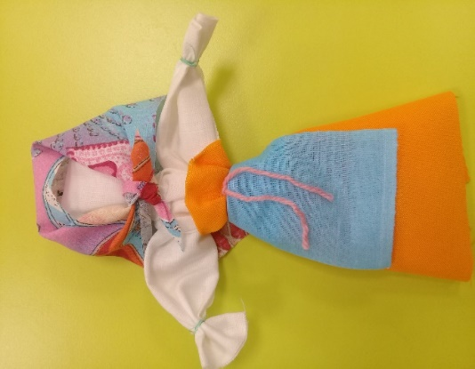
Дошкольная образовательная автономная некоммерческая организация
«Православный детский сад «Введенский»
Отчёт о проделанной работе в рамках проекта
«Культурное наследие русского народа»
Подготовили
Воспитатели:
Бурцева В.И..
Кудаева В.И.

Slide 2
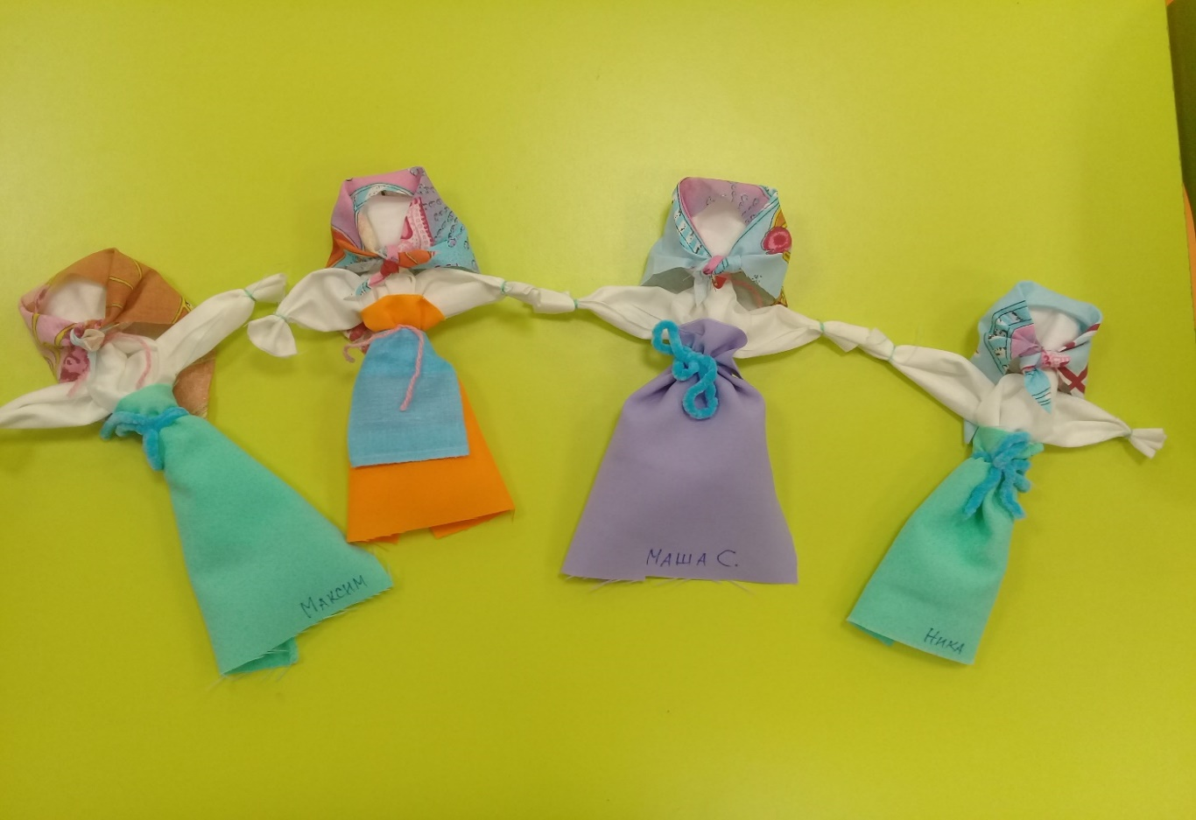
Мастер-класс «Народная тряпичная кукла – эффективное средство духовно-нравственного воспитания и обучения дошкольников»

Slide 3

Мероприятие | Дата | Ответственные
Мастер-класс «Народная тряпичная кукла – эффективное средство духовно-нравственного воспитания и обучения дошкольников» | 09.09 – 15.09.22г | Музыкальный руководитель, воспитатели

Slide 4
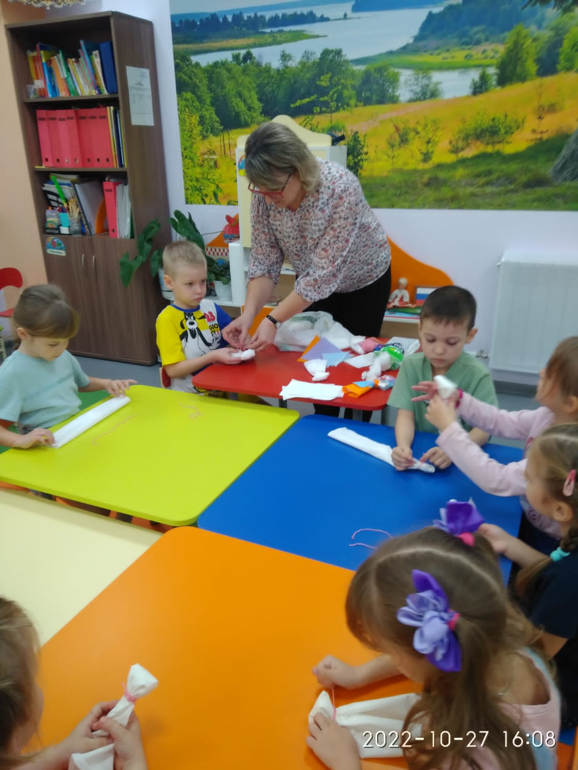
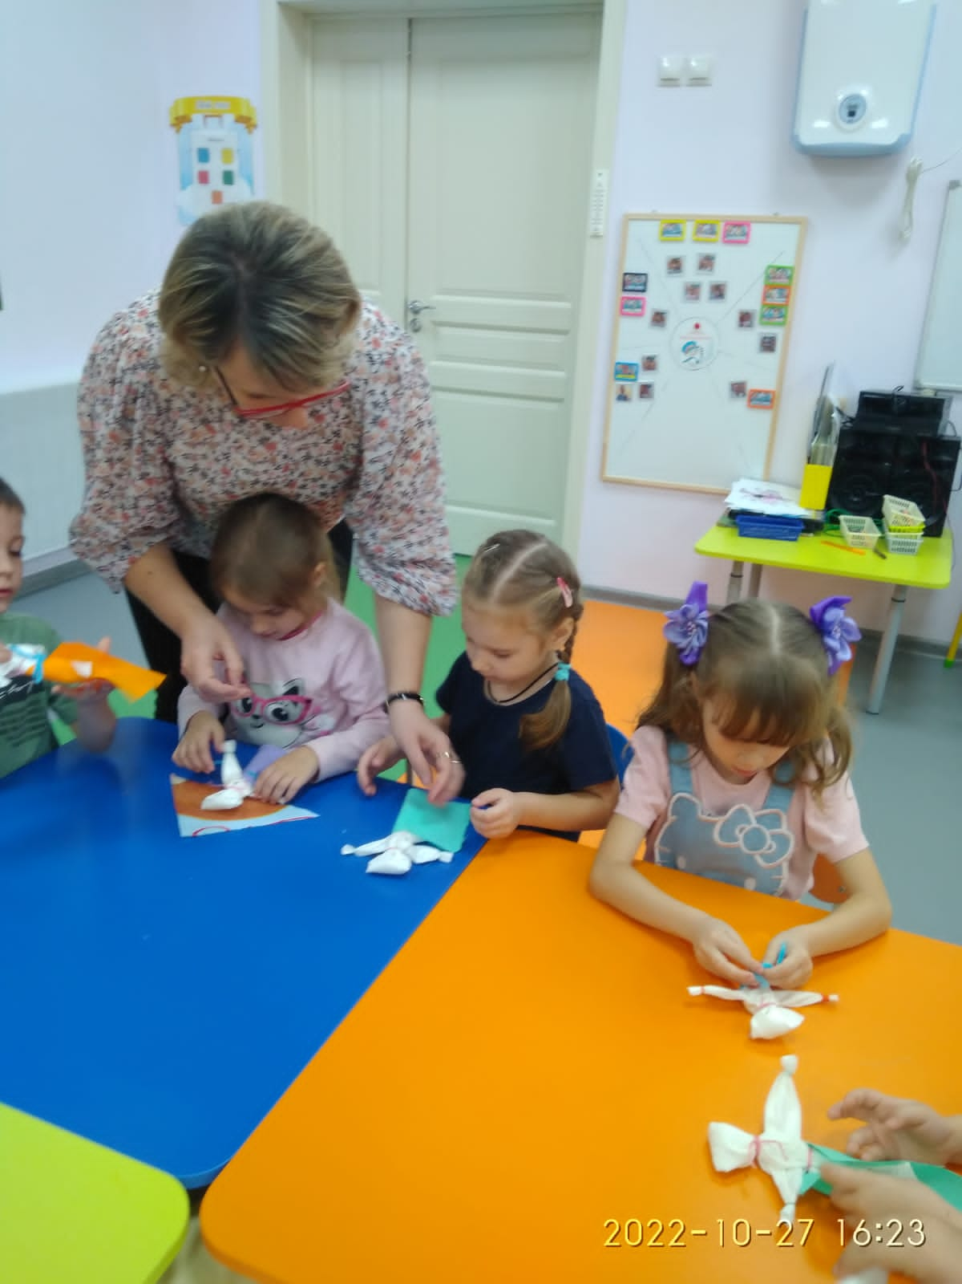

Slide 5
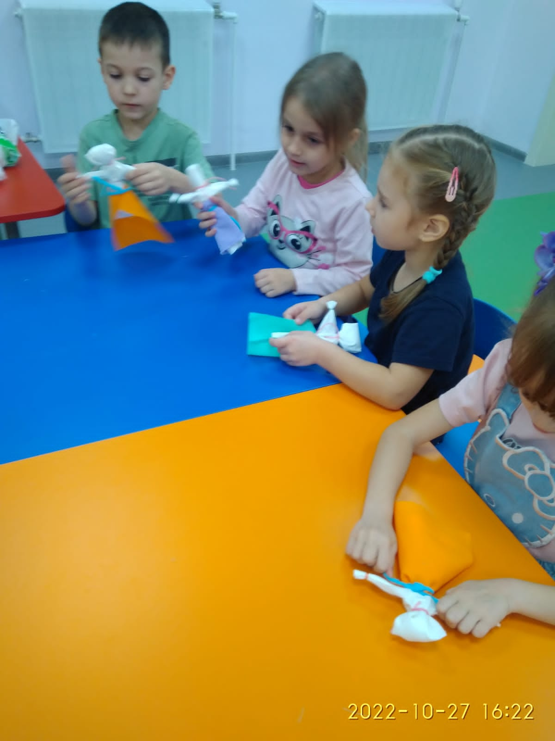
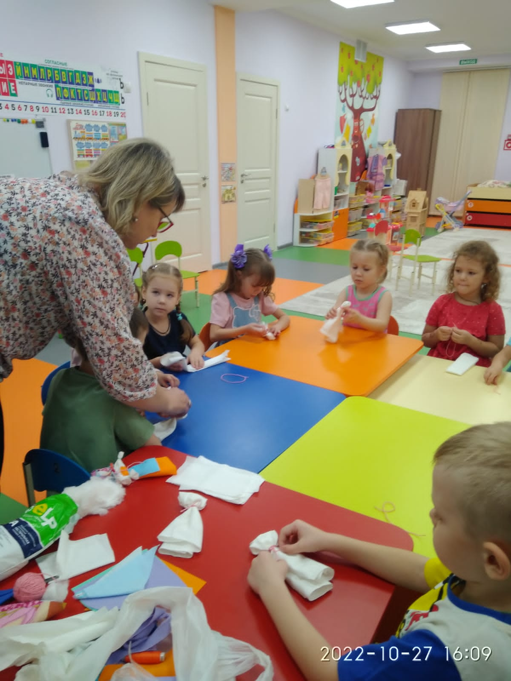
»

Slide 6
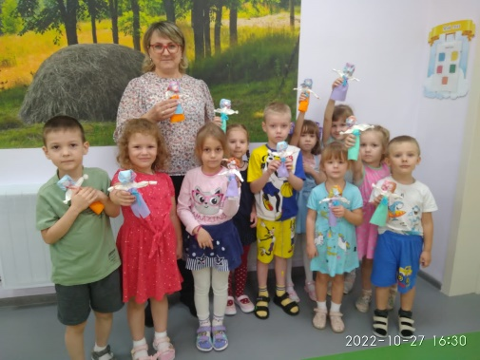

Slide 7
Спасибо за внимание !

